Slide 1

NOC SENAI
Trabalho de Conclusão de Curso · 2026
PROJETO DE INFRAESTRUTURA E MONITORAMENTO
Redundância de Rede e Monitoramento Integrado
Infraestrutura redundante entre Matriz e Filial e plataforma SennaGuard para monitoramento, gestão de incidentes e auditoria.
PARTE 1 · INFRAESTRUTURA DE REDE
PARTE 2 · PLATAFORMA SENNAGUARD

Slide 2


ESTRUTURA DA APRESENTAÇÃO
Duas frentes complementares de um mesmo projeto
A infraestrutura garante a continuidade da comunicação; a plataforma comprova e registra o seu funcionamento.
PARTE 01
PARTE 02
Infraestrutura de rede (NOC)
Plataforma SennaGuard
Topologia lógica Matriz–Filial
Painel do enlace em tempo real
Roteadores e alocação de interfaces
Controle de acesso por perfil
Redundância de acesso à internet
Alertas com análise por IA
Servidor de monitoramento
Chamados com histórico auditável
Plano de endereçamento IP
Equipamentos, manutenção e backups
Arquitetura de software
Conhecimento, usuários e segurança

Slide 3
01
PARTE 01
Infraestrutura de rede
Enlaces de fibra óptica e rádio entre Matriz e Filial, redundância de acesso à internet e servidor de monitoramento.

Slide 4






VISÃO GERAL
Topologia lógica da rede
Dois enlaces independentes interligam as unidades; a Matriz concentra a internet e o monitoramento.
Internet da escola
Roteamento dinâmico OSPF
Endereçamento via DHCP
O tráfego segue pelo enlace de menor custo (fibra). Em caso de falha, o rádio assume automaticamente.
ether2 · VIVO (principal)
ether4 · TIN (backup)
PRINCIPAL
Fibra óptica · sfp1 ↔ sfp1 · 10.0.1.0/30 · custo OSPF 10
R-MATRIZ
R-FILIAL
Loopback 10.255.255.1
LAN 192.168.10.0/24
Loopback 10.255.255.2
LAN 192.168.20.0/24
RADIO-P2P-MATRIZ
RADIO-P2P-FILIAL
CONTINGÊNCIA
Rádio P2P · ether1 · 10.0.2.0/29 · custo OSPF 100
SW-MATRIZ
Dell PowerEdge T440
LAN Filial
ether3 · notebook e
iDRAC do servidor
ether5 · ESXi 192.168.10.40
VM NOC 192.168.10.50
ether3 · PC da Filial
(DHCP)

Slide 5
REDE FÍSICA
Roteador da Matriz (R-MATRIZ): alocação de interfaces
O acesso à internet é concentrado em um único equipamento; o servidor de rack utiliza portas dedicadas.
R-MATRIZ
ether1
ether2
ether3
ether4
ether5
sfp1
Loopback 10.255.255.1/32
Rádio
Internet VIVO
LAN
Internet TIN
LAN servidor
Fibra
Porta | Nome | Função | Conexão
ether1 | ether1-WAN-RADIO | Rádio (contingência) · 10.0.2.1/29 | Fonte PoE da antena RADIO-P2P-MATRIZ
ether2 | ether2-INTERNET | Internet da escola (DHCP) · link VIVO | Ponto de rede da escola
ether3 | ether3-LAN | Rede local | SW-MATRIZ: notebook e iDRAC do servidor
ether4 | ether4-TIN | Internet de contingência (DHCP) · link TIN | Segundo ponto de rede da escola
ether5 | ether5-LAN | Rede local | Dell T440: ESXi (192.168.10.40) e VMs
sfp1 | sfp1-WAN-FIBRA | Fibra (principal) · 10.0.1.1/30 | Módulo SFP até a sfp1 do R-FILIAL
Loopback 10.255.255.1/32: router-id do OSPF e endereço de monitoramento. MTU de 2000 bytes em todas as interfaces.

Slide 6
REDE FÍSICA
Roteador da Filial (R-FILIAL): alocação de interfaces
A Filial não possui saída direta para a internet; o tráfego é encaminhado à Matriz por qualquer um dos enlaces.
R-FILIAL
ether1
ether2
ether3
ether4
ether5
sfp1
Loopback 10.255.255.2/32
Rádio
Reserva
LAN
LAN
LAN
Fibra
Porta | Nome | Função | Conexão
ether1 | ether1-WAN-RADIO | Rádio (contingência) · 10.0.2.2/29 | Fonte PoE da antena RADIO-P2P-FILIAL
ether2 | ether2-reserva | Reserva | Sem uso · alerta desativado
ether3 | ether3-LAN | Rede local | PC da Filial (DHCP)
ether4 | ether4-LAN | Rede local | Disponível para PCs ou SW-FILIAL
ether5 | ether5-LAN | Rede local | Disponível para PCs ou SW-FILIAL
sfp1 | sfp1-WAN-FIBRA | Fibra (principal) · 10.0.1.2/30 | Módulo SFP até a sfp1 do R-MATRIZ
Loopback 10.255.255.2/32: router-id do OSPF e host monitorado pelo Zabbix. A Filial administra apenas o próprio roteador, sem acesso à Matriz ou às antenas.

Slide 7
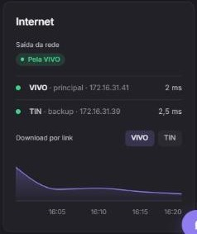
REDUNDÂNCIA DE INTERNET · TESTE EM 03/11/2026
Acesso à internet com comutação automática
Dois links da rede da escola chegam ao R-MATRIZ; na falha de um cabo ou porta, o link secundário assume em segundos.
VIVO · PRINCIPAL
ether2 · 172.16.31.41 · DEF-VIVO, distância 1
Cartão Internet no SennaGuard
Verificação (netwatch): 1.0.0.1
Exibe o link em uso, a latência e o IP de cada link. Comuta para “Pelo TIN (backup)” em cerca de 10 s.
Internet
da escola
TIN · BACKUP
ether4 · 172.16.31.39 · DEF-TIN, distância 2
R-MATRIZ
Verificação (netwatch): 9.9.9.9
5 s
5–10 s
03/11/2026
Intervalo de verificação do netwatch; o link é considerado indisponível com 60% de perda em 5 pings.
Tempo de comutação total para o link TIN após a falha do link VIVO.
Teste realizado com a remoção física do cabo do link VIVO; comutação confirmada.
Limitação: ambos os links pertencem à mesma rede da escola. A solução protege contra falhas de cabo ou porta, mas não contra a indisponibilidade total da internet da instituição.

Slide 8
SERVIDOR DE MONITORAMENTO
Uma máquina virtual com duas interfaces de rede
Debian 12 com Zabbix 7.0 LTS e Grafana, hospedado em VMware ESXi no servidor Dell PowerEdge T440 da Matriz.
APLICAÇÕES
ens33
ens35
Zabbix Server 7.0 LTS · Grafana · SennaGuard
Rede do projeto
Internet (NAT)
MÁQUINA VIRTUAL · DEBIAN 12 (BOOKWORM)
192.168.10.50/24, sem gateway. Rotas para 192.168.20.0/24 e 10.0.0.0/8 via 192.168.10.1.
Pacotes do Zabbix, Grafana e Gemini, isolada do plano de monitoramento.
Python 3.11 · 4 GB RAM · 1 vCPU · 20 GB de disco
VIRTUALIZAÇÃO
VMware ESXi · 192.168.10.40
Serviço | Endereço de acesso
Portal | https://192.168.10.50/
Zabbix | https://192.168.10.50/zabbix
SennaGuard | https://192.168.10.50/sennaguard
Grafana | porta 3000
HARDWARE
Dell PowerEdge T440 · ligado à ether5 do R-MATRIZ
Requisito de implantação
O VMnet0 do VMware deve estar vinculado à placa de rede cabeada; na opção “Automatic”, pode ser associado à interface Wi-Fi.

Slide 9




ENDEREÇAMENTO
Plano de endereçamento IP
Cada rede e cada endereço fixo possuem função definida, o que simplifica o diagnóstico e o monitoramento.
Rede | Faixa
LAN Matriz | 192.168.10.0/24
LAN Filial | 192.168.20.0/24
Enlace de fibra | 10.0.1.0/30
Enlace de rádio | 10.0.2.0/29
Loopbacks | 10.255.255.1 e 10.255.255.2
Alocação da LAN Matriz · 192.168.10.0/24
.1
.2
.30
R-MATRIZ
SW-MATRIZ
iDRAC do servidor
.40
.50
.100–.199
VMware ESXi
VM NOC
DHCP · notebooks e PCs
DHCP com opção 121 (rotas estáticas sem classe)
Estações conectadas à Matriz alcançam a Filial, as antenas e os enlaces pela rede cabeada, sem configuração manual de IP e mantendo o acesso à internet pelo Wi-Fi.

Slide 10




PILHA DE SOFTWARE
Do evento de rede à análise registrada
Fluxo de dados entre a coleta, a análise automatizada, a plataforma web e os canais de notificação.
Zabbix 7.0
Analista IA
SennaGuard
Notificações
Coleta de métricas e disparo de triggers
Gemini · noc/analista.py
FastAPI + React
E-mail · Telegram · Grafana TV
ESTRUTURA DO REPOSITÓRIO
noc/
sennaguard/
routeros/
Scripts em Python para configuração do Zabbix, análise por IA, painéis, chamados, backup e testes de falha, executados integralmente via API.
Aplicação web própria: backend em FastAPI com SQLite, frontend em React/TypeScript e atualização em tempo real via SSE.
O diretório estado-atual/ contém a exportação direta da configuração dos roteadores, sem credenciais, como referência oficial.

Slide 11
02
PARTE 02
Plataforma SennaGuard
Monitoramento do enlace em tempo real, alertas analisados por IA e chamados com histórico auditável.

Slide 12
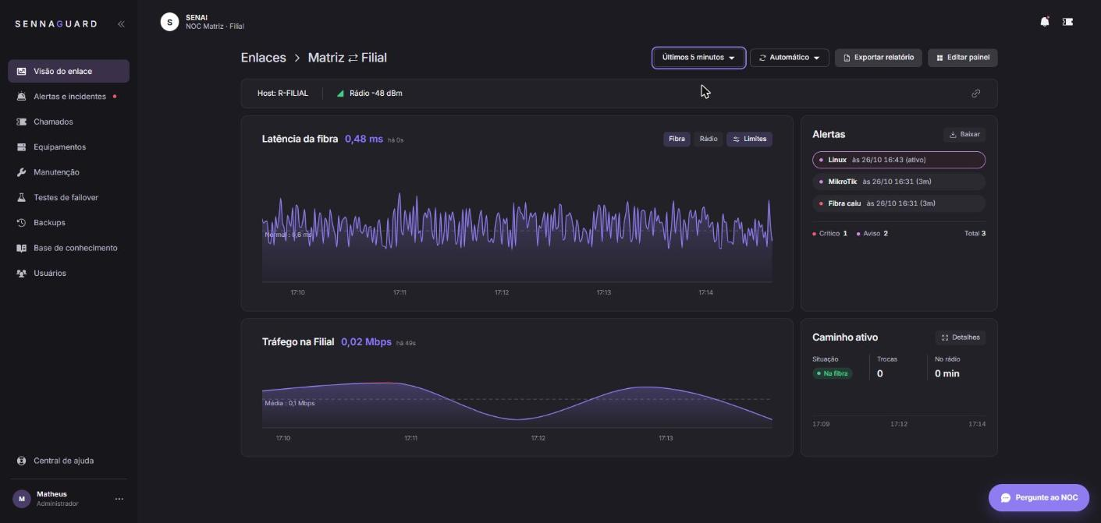
TELA INICIAL
Painel do enlace em tempo real
Indica, em uma única tela, se a Filial está conectada à Matriz, por qual caminho e com que qualidade.
Latência
Fibra e rádio em milissegundos, com linha de referência; trechos em vermelho indicam ausência de resposta.
Tráfego na Filial
Taxa de entrada em Mbps pelo caminho ativo, obtida via SNMP do R-FILIAL.
Caminho ativo
Situação atual, número de comutações e tempo acumulado no rádio.
Atualização
Automática: 1 s em períodos curtos, 10 s nos demais e imediata na mudança de caminho.
~2 s
para exibir uma queda, com sonda própria de 1 s, independente do ciclo do Zabbix.

Slide 13


CONTROLE DE ACESSO
Permissões por perfil, validadas no servidor
O menu exibe apenas as funções permitidas; qualquer operação fora do perfil é rejeitada pelo servidor com o código HTTP 403.
Funcionalidade | Administrador | Analista | Operador | Cliente
Visão do enlace e assistente de IA | ● | ● | ● | ●
Abrir chamado | — | — | — | ●
Atender chamado | ● | ● | ● | Apenas os próprios
Visualizar e reconhecer alertas | ● | ● | ● | —
Visualizar equipamentos | ● | ● | ● | —
Agendar manutenção | ● | ● | Somente leitura | Recebe o aviso
Backups e relatório em PDF | ● | ● | — | —
Editar a base de conhecimento | ● | ● | Somente leitura | Somente leitura
Solicitar teste de failover | ● | ● | — | —
Aprovar teste de failover | ● | — | — | —
Usuários e telas de TV | ● | — | — | —
Separação de funções
O cliente da Filial abre os chamados; a equipe do NOC realiza o atendimento.
Dupla aprovação
O teste de failover interrompe a fibra intencionalmente: o Analista solicita e outro usuário, com perfil de Administrador, aprova.
● permitido — não permitido

Slide 14
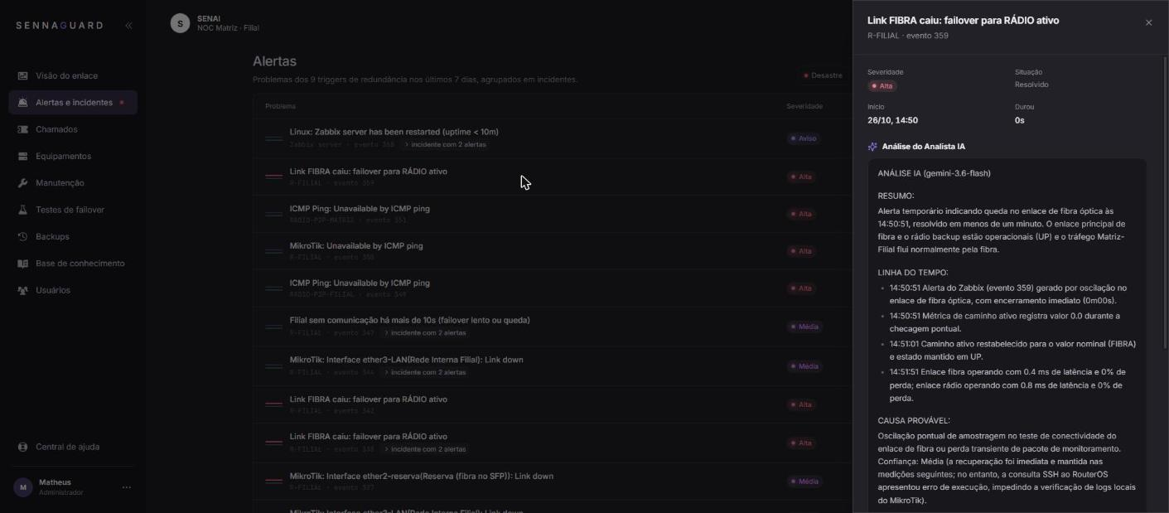
ALERTAS E INCIDENTES
Alertas acompanhados de análise automatizada
Lista os problemas detectados nos últimos 7 dias em todos os equipamentos; cada alerta relevante recebe uma análise do Analista IA.
01
Resumo
Descrição do ocorrido em uma frase.
02
Linha do tempo
Eventos do mesmo incidente, agrupados.
03
Causa provável
Investigação direta no Zabbix e no MikroTik.
04
Ação recomendada
Impacto e próximos passos.
Medição de precisão: cada análise solicita a avaliação “foi útil?”; as respostas compõem o indicador de precisão da IA, exibido no topo da tela.

Slide 15
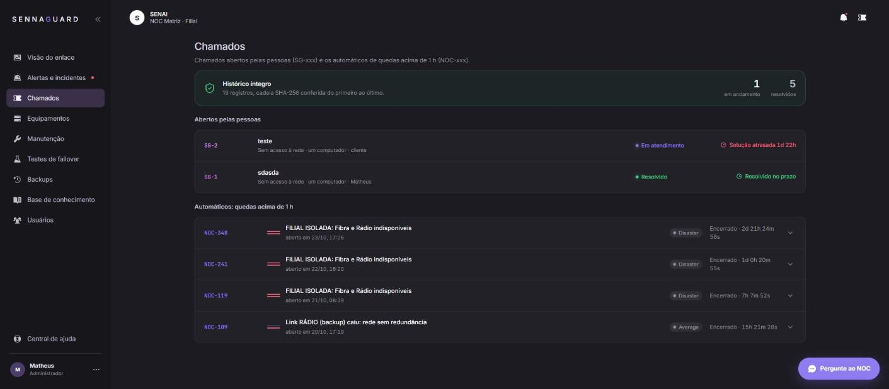
CHAMADOS
Atendimento centralizado com histórico íntegro
Chamados abertos por usuários e chamados gerados automaticamente pelo NOC são reunidos em uma única tela.
SG-xxx
Abertos pelo cliente
Tipo de problema, computadores afetados, situação e SLA: “Resolvido no prazo” ou “Solução atrasada”.
NOC-xxx
Gerados automaticamente
Abertos pelo Analista IA quando um enlace permanece indisponível por mais de 1 hora.
Conversa com anexos, nota interna e confirmação de leitura pelo cliente.
Livro encadeado por SHA-256
Cada registro contém o resumo criptográfico do anterior; qualquer alteração ou exclusão quebra a cadeia e é sinalizada.
Registro 1
Registro 2
Registro 3
Registro 4
hash ← #0
hash ← #1
hash ← #2
hash ← #3

Slide 16
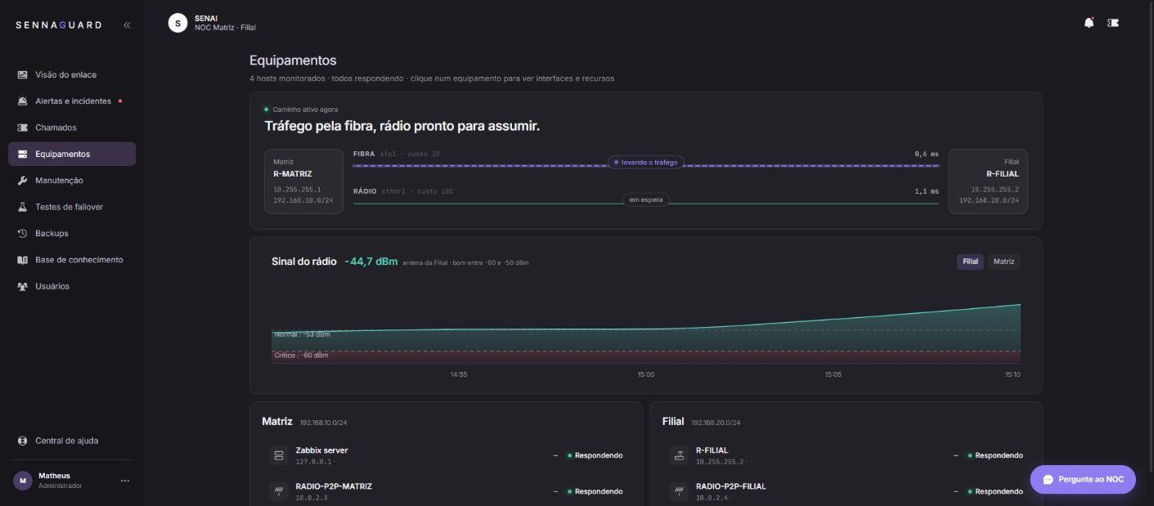



EQUIPAMENTOS
Topologia ao vivo e estado de cada equipamento
Mostra o caminho em uso, o sinal do rádio e a disponibilidade de cada host monitorado pelo Zabbix.
Caminho ativo
R-MATRIZ → R-FILIAL com fibra (custo 10) e rádio (custo 100); o enlace em uso é destacado e animado.
Sinal do rádio
Sinal recebido em dBm, com limite crítico em −60 dBm; faixa recomendada de −60 a −50 dBm.
Ficha do equipamento
Dados SNMP: CPU, memória, tempo ligado e tráfego por interface em Mbps.
Equipamento sinalizado em vermelho apenas sem resposta em nenhuma interface ou com alerta de severidade Alta ou Desastre.

Slide 17
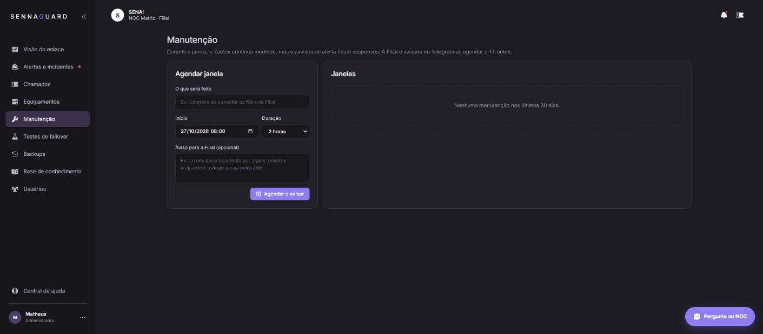
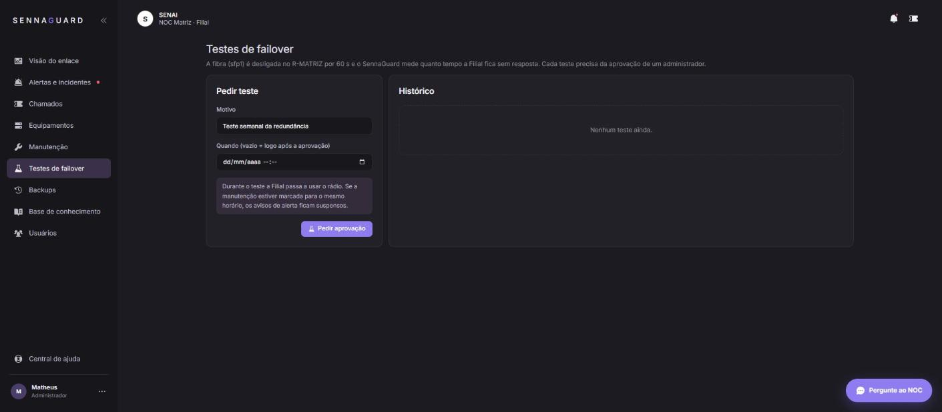
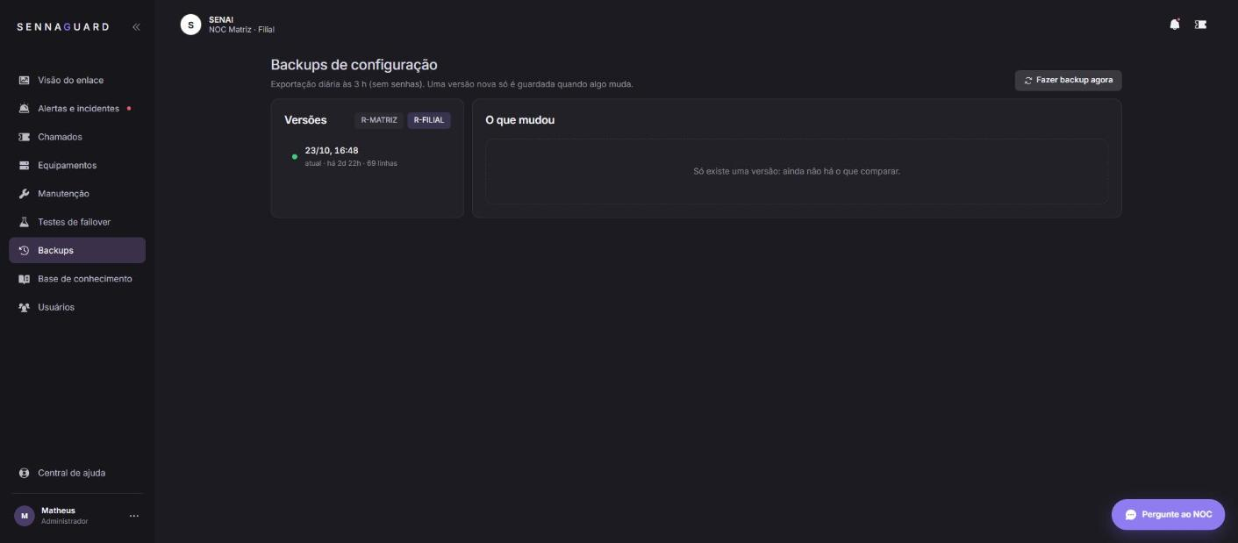



OPERAÇÃO
Manutenção, testes de failover e backups
Rotinas operacionais executadas e registradas pela própria plataforma.
Manutenção programada
Testes de failover
Backups de configuração
Agenda janelas de trabalho: o Zabbix continua medindo, mas as notificações ficam suspensas. A Filial é avisada pelo Telegram no agendamento e 1 h antes.
Desliga a fibra (sfp1) do R-MATRIZ por 60 s e mede o tempo até o rádio assumir. Executado apenas após aprovação de um Administrador, com laudo em PDF.
Exportação diária às 3 h dos dois roteadores, sem senhas. Gera nova versão apenas quando há alteração e compara versões linha a linha.

Slide 18
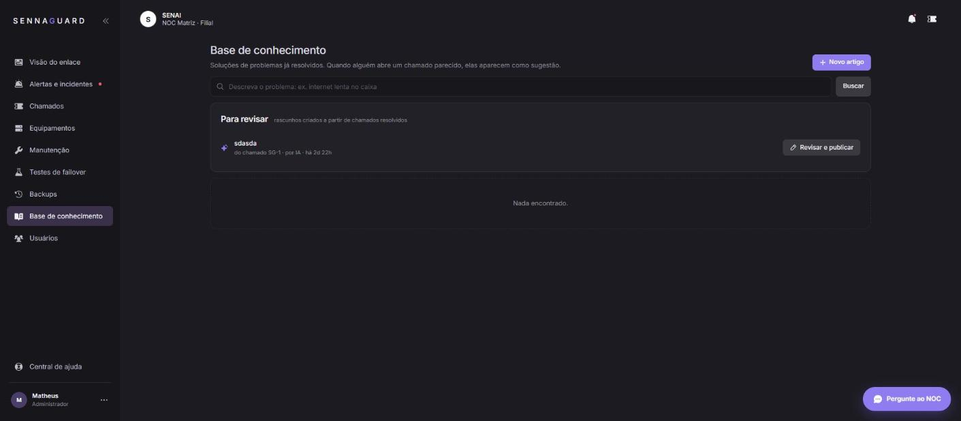
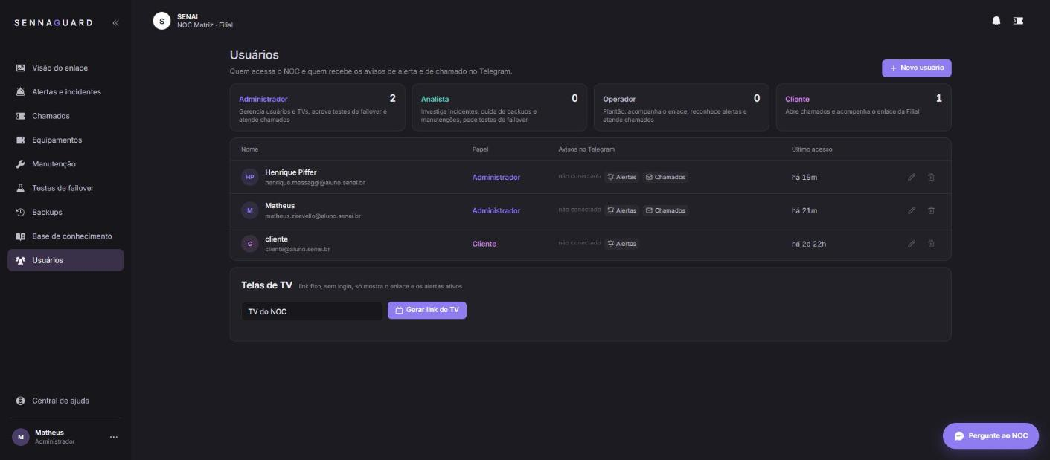
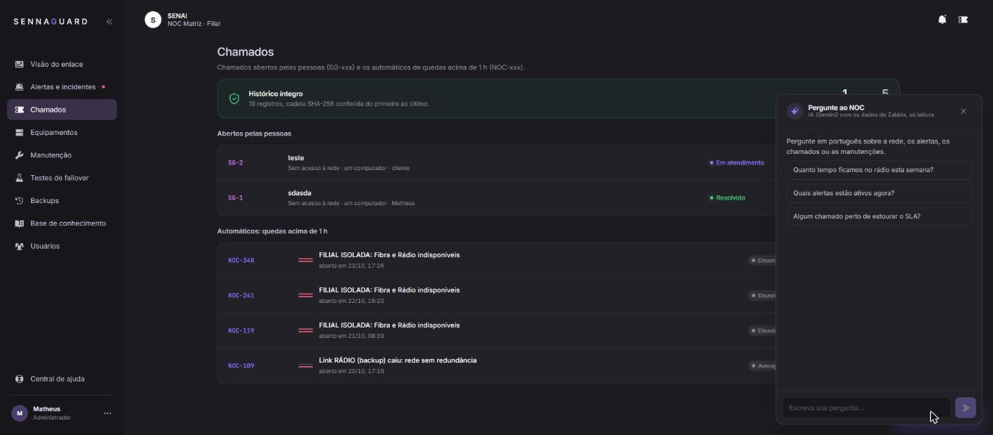


CONHECIMENTO E USUÁRIOS
Base de conhecimento, usuários e assistente
Recursos que preservam o conhecimento da equipe e controlam o acesso à plataforma.
Base de conhecimento
Gestão de usuários
Pergunte ao NOC
Chamados resolvidos geram rascunhos de artigo pela IA, revisados e publicados pelo Analista. Os artigos são sugeridos quando o cliente abre um chamado semelhante.
Cadastro, edição e remoção restritos ao Administrador, com ao menos um administrador sempre ativo. Telas de TV usam link fixo, sem login e revogável.
Assistente baseado em Gemini, somente leitura, que consulta o Zabbix e o SennaGuard antes de responder (cerca de 30 s). O cliente acessa apenas os próprios dados.

Slide 19





SEGURANÇA
Revisão de segurança concluída em 26/10/2026
Três revisões independentes de código e testes no servidor em operação: nenhuma falha crítica ou alta; 13 falhas de severidade média e baixa corrigidas.
Autenticação
Sessão
Permissões
Teste de failover
5 tentativas por e-mail e 20 por computador a cada 5 min; depois, bloqueio temporário.
Cookie HttpOnly, Secure e SameSite=Strict; expira em 12 h e é encerrada no servidor.
Cada ação é validada no servidor; o cliente nunca acessa notas internas.
Quem solicita não aprova, mesmo com perfil de Administrador.
Anexos
Conexão
Servidor
Assistente de IA
Apenas PNG, JPG, WEBP e PDF, verificados pelo conteúdo; até 5 MB.
Somente HTTPS (TLS 1.2 e 1.3), certificado da CA do NOC e cabeçalhos CSP.
Firewall restrito às portas 22, 80, 443 e 3000; bloqueio automático no SSH.
Ferramentas somente de leitura; o cliente consulta apenas os próprios dados.

Slide 20
ENCERRAMENTO
Obrigado
Fico à disposição para perguntas.
Matheus Ziravello
Projeto NOC SENAI · SennaGuard · TCC 2026

